Slide 1
Sivil Toplum Örgütleri 8
Dr. Özkan LEBLEBİCİ

Slide 2
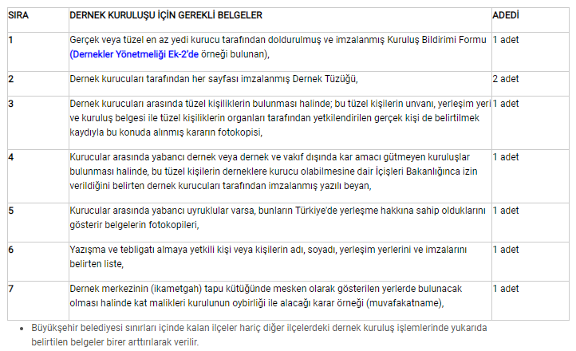
Sivil Toplum Örgütleri

Slide 3
Sivil Toplum Örgütleri
*Çocuk derneklerine tüzel kişiler kurucu veya üye olamazlar, Ayrıca, çocuk derneklerinde kuruluş bildirimine, kurucu çocukların yasal temsilcilerinin izni eklenir.
*Dernekler, kuruluş bildirimi ve eklerini mülki idare amirliğine vermek suretiyle tüzel kişilik kazanırlar. (İl Dernekler Md.lüğü)
*Mülki idare amirliği tarafından dernek kuruluş bildirimi, gün ve saat belirtilmek suretiyle dernekler birimine havale edilir ve başvuru sahibine kuruluş bildirimi ve eklerinin alındığına dair (Dernekler Yönetmeliği Ek-1 de örneği bulunan) Alındı Belgesi verilir.

Slide 4
Sivil Toplum Örgütleri
Derneklerin Tutmak Zorunda Olduğu Defterler;
1)Karar Defteri: Yönetim kurulu kararları tarih ve numara sırasıyla bu deftere yazılır ve kararların altı toplantıya katılan üyelerce imzalanır.
2)Üye Kayıt Defteri: Derneğe üye olarak girenlerin kimlik bilgileri, derneğe giriş ve çıkış tarihleri bu deftere işlenir. Üyelerin ödedikleri giriş ve yıllık aidat miktarları bu deftere işlenebilir.

Slide 5
Sivil Toplum Örgütleri
Derneklerin Tutmak Zorunda Olduğu Defterler;
3)Evrak Kayıt Defteri: Gelen ve giden evraklar, tarih ve sıra numarası ile bu deftere kaydedilir. Gelen evrakın asılları ve giden evrakın kopyaları dosyalanır. Elektronik posta yoluyla gelen veya giden evraklar çıktısı alınmak suretiyle saklanır.
4)Demirbaş Defteri: Derneğe ait demirbaşların edinme tarihi ve şekli ile kullanıldıkları veya verildikleri yerler ve kullanım sürelerini dolduranların kayıttan düşürülmesi bu deftere işlenir.

Slide 6
Sivil Toplum Örgütleri
Derneklerin Tutmak Zorunda Olduğu Defterler;
5)İşletme Hesabı Defteri: Dernek adına alınan gelirler ve yapılan giderler açık ve düzenli olarak bu deftere işlenir.
6)Alındı Belgesi Kayıt Defteri (EK- 10): Alındı belgelerinin seri ve sıra numaraları, bu belgeleri alan ve iade edelerin adı, soyadı ve imzaları ile aldıkları ve iade ettikleri tarihler bu deftere işlenir.

Slide 7
Sivil Toplum Örgütleri
Derneklerce tutulması zorunlu olan defterlerin dernekler biriminden veya noterden onaylı olması zorunludur.
Tutulacak defter ve kayıtların Türkçe olması zorunludur. Defterler mürekkepli kalemle yazılır.
Defterler bilgisayar ortamında da tutulabilir. Ancak form veya sürekli form şeklinde tutulacak defterler, kullanılmaya başlanmadan önce her bir sayfasına numara verilerek ve onaylatılarak kullanılabilir. Onaylı sayfalar kullanıldıktan sonra defter haline getirilerek muhafaza edilir.

Slide 8
Sivil Toplum Örgütleri
İçişleri Bakanlığı Sivil Toplumla İlişkiler Genel Müdürlüğü ;
Misyonu
Çağdaş dünya ile bütünleşmiş güçlü bir sivil toplum oluşumuna katkıda bulunmak, Sivil topluma rehberlik ederek ortak akla ulaşmak, Değişen ve gelişen koşullara uyum sağlayarak, sürekli öğrenen ve paylaşan bir kuruluş haline gelmektir.

Slide 9
Sivil Toplum Örgütleri
İçişleri Bakanlığı Sivil Toplumla İlişkiler Genel Müdürlüğü ;
Vizyonu
Toplumsal örgütlenmeyi destekleyerek katılımcı demokrasinin kökleşmesine, Toplumun yaşam kalitesinin yükseltilmesine, katkıda bulunmaktır.

Slide 10
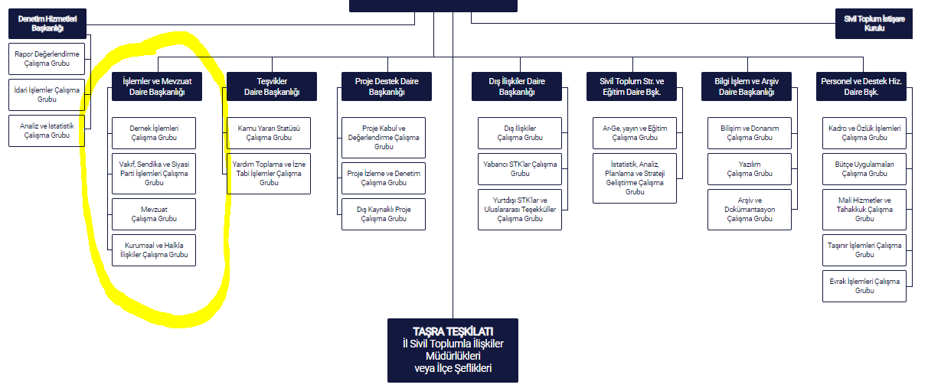
Sivil Toplum Örgütleri

Slide 11
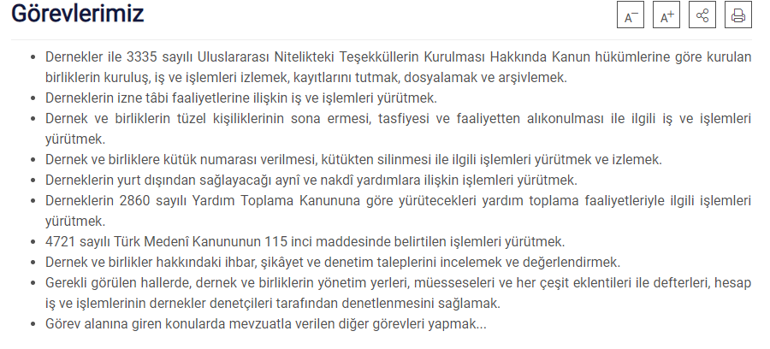
Sivil Toplum Örgütleri

Slide 12
Sivil Toplum Örgütleri
KAYNAKLAR:
Gökmen, Özgür (Ed.), Türkiye'de Hak Temelli Sivil Toplum Örgütleri-Sorunlar ve Çözüm Arayışları, STGM, Ankara, 2011.
Tekeli, İlhan, Türkiye'de STK'lar ve Katılımcı Demokrasi Yazıları, Tarih Vakfı Yurt Yayınları, İstanbul, 2012.
Sunar, Lütfi (Ed.), Sivil Toplum Kuruluşları İçin Yönetim Rehberi, Kaknüs, İstanbul, 2005.
Çalha, Ömer, Aşkın Devletten Sivil Topluma, Gendaş, İstanbul, 2000.
Gözler, Kemal, İdare Hukukuna Giriş, Ekin Kitabevi, (7. Basım), Bursa, 2007.
Saylan, Türkan, 100 Soruda Sivil Toplum, Cumhuriyet Kitapları, İstanbul, 2008.
Doğan, İlyas, Sivil Toplum Anlayışı ve Siyasal Sistemler, (4. Basım), Astana Yayınları, Ankara, 2015.
Akbal, İsmail, Sivil Toplum, Çizgi Yayınları, Konya, 2017.
Türkiye Cumhuriyeti Anayasası
Dernekler Kanunu
Vakıflar kanunu
İlgili internet kaynakları

